Slide 1

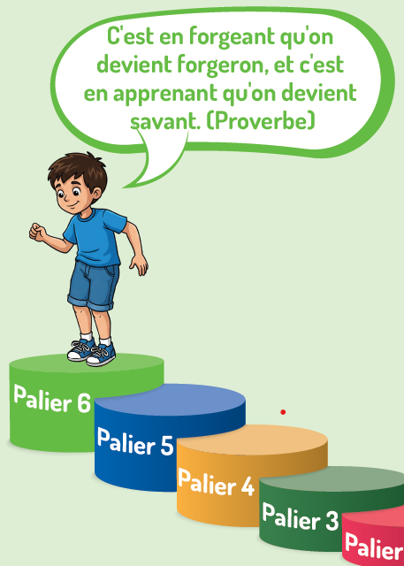
PROGRAMME DE REMEDIATION INTENSIVE
-FRANÇAIS-
Parcours : 3
5e /6e AP
Palier : 6
Séance : 10
Version expérimentale pour les Ecoles Pionnières. En cours d’amélioration.

Slide 2


Pour l’enseignant(e)
Recommandations générales pour les enseignant(e)s
. 1.Se préparer : Lire attentivement l’ensemble des diapositives en amont, afin de s’approprier le contenu, anticiper les enchaînements, préparer la carte mentale de la leçon et renseigner le cahier journal.
2.Couvrir le contenu de la leçon avec la vérification de la compréhension avant de passer à l’étape suivante : ne pas sauter des diapositives et vérifier la compréhension; en maintenant un rythme soutenu et en évitant le temps mort;
3.Être fidèle au scénario pédagogique et garder une posture dynamique: suivre les consignes du ruban didactique activement, sans se limiter à une lecture passive.
4.Expliquer les consignes: s’assurer que tous les élèves comprennent les consignes des activités, en les invitant à les reformuler ou à les réexpliquer, si besoin, dans leur langue maternelle.
5.Donner un feed back riche et systématique en repérant les erreurs : solliciter la participation du maximum d’ élèves en les questionnant et en corrigeant leurs réponses erronées .

Slide 3


A la fin de la séance d’aujourd’hui, au moins 80% des élèves doivent être capables de :
Comprendre et produire les mots : cœur – muscles – sport – les parties du corps – se brosser – se coiffer – se laver – le sommeil.
Lire avec fluidité et comprendre le texte.

Slide 4






Pour l’enseignant ( e)
Matériel technique
PC + PPT
Pointeur
Projection ajustée
Matériel didactique
Ardoise
Cahier
Livret

Slide 5








Pour l’enseignant ( e)
Pictogrammes pour la gestion de la séance.
Modelage.
Les élèves écoutent.
Questions directes.
L’enseignant( e) désigne des élèves.
Répétition chorale.
Toute la classe
répète.
Observation.
Les élèves observent.
Passage au tableau.
Un élève réalise la tâche.
Travail en binôme.
Les élèves travaillent à deux .
Pratique autonome.
L’enseignant(e) circule entre les rangs.
Devoir à la maison.
Les élèves recopient leurs devoirs

Slide 6


Plan de la séance 10
1.Rituel: dictée préparée
10 min
2.Vocabulaire
20 min
3.Lecture- fluidité
4.lecture- compréhension
30 min
30 min
5.Ecrit
30 min
6. Défi: les champions des phrases
10 min

Slide 7



1. Rituel | 2. Vocabulaire | 3. fluidité | 4.compréhension | 5. Ecrit | 6.Jeu/Défi
Bonjour. Prenez vos ardoises, vos cahiers et vos livrets de français
Ardoise
Cahier
Livret

Slide 8

Rituel
Dictée
Version provisoire pour la formation des enseignants

Slide 9

1. Rituel | 2. Vocabulaire | 3. fluidité | 4.compréhension | 5. Ecrit | 6.Jeu/Défi
  On commence la séance par la dictée.
La dictée préparée

Slide 10
1. Rituel | 2. Vocabulaire | 3. fluidité | 4.compréhension | 5. Ecrit | 6.Jeu/Défi
  Prenez vos cahiers.

Slide 11

1. Rituel | 2. Vocabulaire | 3. fluidité | 4.compréhension | 5. Ecrit | 6.Jeu/Défi
  Ecrivez. L’enseignant (e) dicte les phrases lentement.

Slide 12

1. Rituel | 2. Vocabulaire | 3. fluidité | 4.compréhension | 5. Ecrit | 6.Jeu/Défi
  Soulignez les erreurs.
  Vérifier et nommer les élèves ayant commis moins d’erreurs. Encourager tous les élèves.
Cet été, nous avons passé deux semaines merveilleuses en colonie de vacances.
Le matin, nous marchons jusqu’à la plage où nous construisons des châteaux de sable.

Slide 13
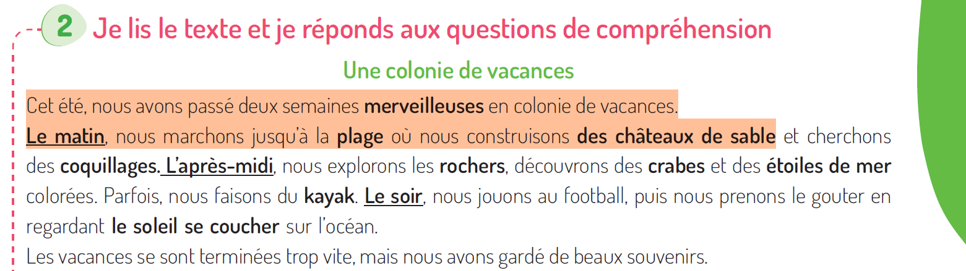
1. Rituel | 2. Vocabulaire | 3. fluidité | 4.compréhension | 5. Ecrit | 6.Jeu/Défi
  A la maison vous allez corriger les erreurs. p53.

Slide 14

Vocabulaire
cœur – muscles – sport – les parties du corps – se brosser – se coiffer – se laver – sommeil
Version provisoire pour la formation des enseignants

Slide 15
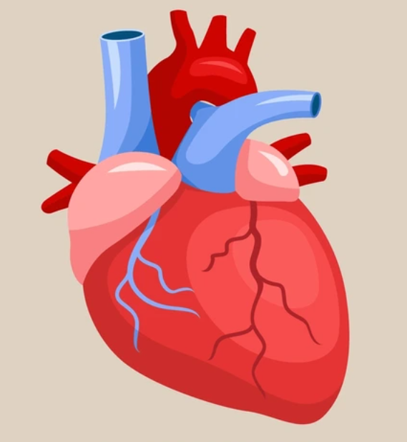
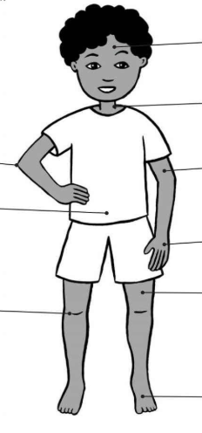


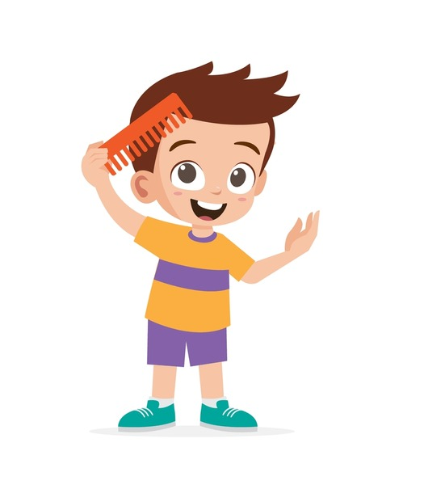
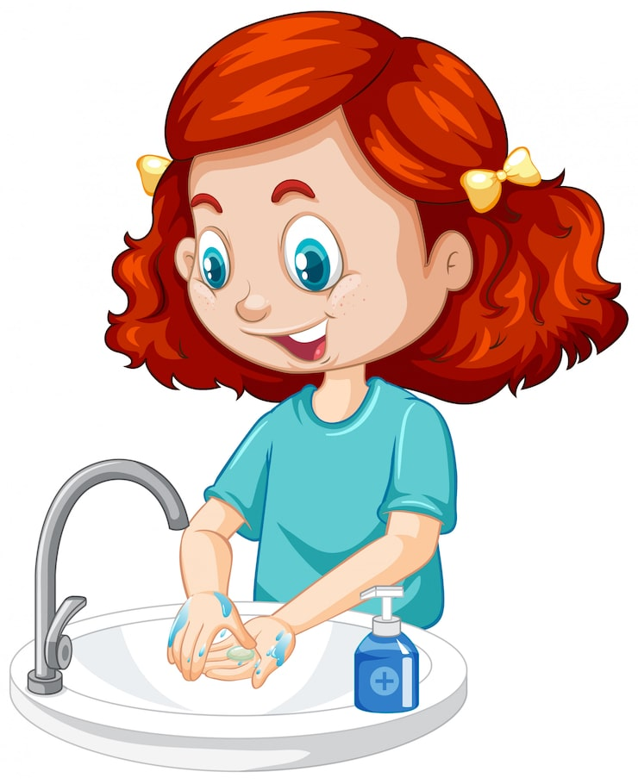
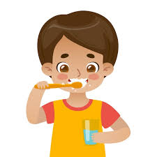
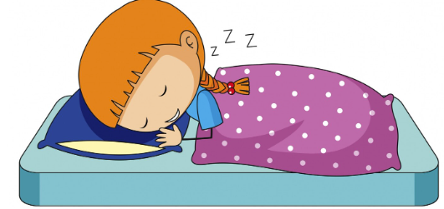
1. Rituel | 2. Vocabulaire | 3. fluidité | 4.compréhension | 5. Ecrit | 6.Jeu/Défi
v
  Aujourd’hui, nous allons apprendre de nouveaux mots en français.

Slide 16
1. Rituel | 2. Vocabulaire | 3. fluidité | 4.compréhension | 5. Ecrit | 6.Jeu/Défi
  C’est le coeur . Le cœur . Comment vous dites « cœur » dans votre langue?

Slide 17
1. Rituel | 2. Vocabulaire | 3. fluidité | 4.compréhension | 5. Ecrit | 6.Jeu/Défi
  C’est le cœur . Le cœur . Répétons ensemble: le cœur.
Le cœur

Slide 18
1. Rituel | 2. Vocabulaire | 3. fluidité | 4.compréhension | 5. Ecrit | 6.Jeu/Défi
  Ce sont des muscles . Des muscles. Comment vous dites «muscles» dans votre langue?

Slide 19
1. Rituel | 2. Vocabulaire | 3. fluidité | 4.compréhension | 5. Ecrit | 6.Jeu/Défi
        Des muscles
Des muscles . Répétons ensemble: des muscles.

Slide 20
1. Rituel | 2. Vocabulaire | 3. fluidité | 4.compréhension | 5. Ecrit | 6.Jeu/Défi
        Des muscles
Des muscles . Répétons ensemble: des muscles.

Slide 21
1. Rituel | 2. Vocabulaire | 3. fluidité | 4.compréhension | 5. Ecrit | 6.Jeu/Défi
  La tête, les mains, les pieds sont des parties du corps. Les parties du corps . Comment vous dites parties du corps dans votre langue?

Slide 22
1. Rituel | 2. Vocabulaire | 3. fluidité | 4.compréhension | 5. Ecrit | 6.Jeu/Défi
        Les parties
        du corps
Les parties du corps. Répétons ensemble: les parties du corps.

Slide 23
1. Rituel | 2. Vocabulaire | 3. fluidité | 4.compréhension | 5. Ecrit | 6.Jeu/Défi
  Ce sont des sports. Les sports. Comment vous dites sport dans votre langue?

Slide 24
1. Rituel | 2. Vocabulaire | 3. fluidité | 4.compréhension | 5. Ecrit | 6.Jeu/Défi
        Les sports
Les sports. Répétons ensemble: les sports.

Slide 25
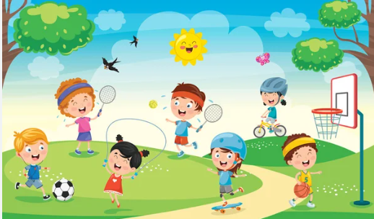
1. Rituel | 2. Vocabulaire | 3. fluidité | 4.compréhension | 5. Ecrit | 6.Jeu/Défi
Les enfants pratiquent plusieurs sports. Répétons ensemble.
Les enfants pratiquent plusieurs sports.

Slide 26
1. Rituel | 2. Vocabulaire | 3. fluidité | 4.compréhension | 5. Ecrit | 6.Jeu/Défi
  Il se brosse les dents. Se brosser. Comment vous dites se brosser dans votre langue?

Slide 27
1. Rituel | 2. Vocabulaire | 3. fluidité | 4.compréhension | 5. Ecrit | 6.Jeu/Défi
        Se brosser
Il se brosse les dents . Se brosser Répétons ensemble : se brosser.

Slide 28
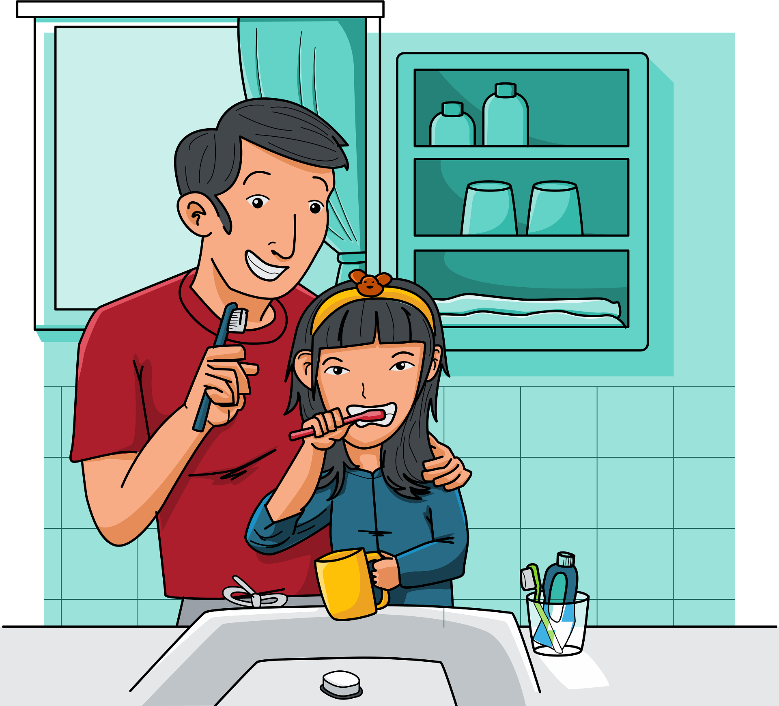
1. Rituel | 2. Vocabulaire | 3. fluidité | 4.compréhension | 5. Ecrit | 6.Jeu/Défi
  Le papa apprend à sa fille comment se brosser les dents. Elle apprend à se brosser les dents. Répétons ensemble.
Elle apprend à se brosser les dents.

Slide 29
1. Rituel | 2. Vocabulaire | 3. fluidité | 4.compréhension | 5. Ecrit | 6.Jeu/Défi
  Il se coiffe les cheveux. Se coiffer. Comment vous dites «se coiffer» dans votre langue?

Slide 30
1. Rituel | 2. Vocabulaire | 3. fluidité | 4.compréhension | 5. Ecrit | 6.Jeu/Défi
        Se coiffer
Se coiffer. Répétons ensemble: se coiffer.

Slide 31
1. Rituel | 2. Vocabulaire | 3. fluidité | 4.compréhension | 5. Ecrit | 6.Jeu/Défi
  Elle se lave les mains. Se laver. Comment vous dites se laver dans votre langue?

Slide 32
1. Rituel | 2. Vocabulaire | 3. fluidité | 4.compréhension | 5. Ecrit | 6.Jeu/Défi
        Se laver
Se laver. Répétons ensemble : se laver.

Slide 33
1. Rituel | 2. Vocabulaire | 3. fluidité | 4.compréhension | 5. Ecrit | 6.Jeu/Défi
  Le sommeil est important à la santé. Le sommeil. Comment vous dites « sommeil » dans votre langue?

Slide 34
1. Rituel | 2. Vocabulaire | 3. fluidité | 4.compréhension | 5. Ecrit | 6.Jeu/Défi
        Le sommeil
Le sommeil. Répétons ensemble : le sommeil.

Slide 35

Rebrassage du vocabulaire (1)
Je dis, tu montres
Version provisoire pour la formation des enseignants

Slide 36
1. Rituel | 2. Vocabulaire | 3. fluidité | 4.compréhension | 5. Ecrit | 6.Jeu/Défi
  Prenez vos ardoises.

Slide 37

1. Rituel | 2. Vocabulaire | 3. fluidité | 4.compréhension | 5. Ecrit | 6.Jeu/Défi
444444
  Ecrivez sur vos ardoises le numéro du mot que je dis.
L’enseignant(e) dit les mots un par un en changeant l’ordre
4

Slide 38
1. Rituel | 2. Vocabulaire | 3. fluidité | 4.compréhension | 5. Ecrit | 6.Jeu/Défi
  Ecrivez sur vos ardoises le numéro du mot que je dis:
L’enseignant dit les mots un par un en changeant l’ordre
4

Slide 39

Rebrassage du vocabulaire (2)
Jeu du duel
Version provisoire pour la formation des enseignants

Slide 40
1. Rituel | 2. Vocabulaire | 3. fluidité | 4.compréhension | 5. Ecrit | 6.Jeu/Défi
Vous allez passer au tableau pour jouer à deux. Un élève montre trois images, une après l’autre, et l’autre dit les mots. Par la suite les rôles seront échangés.
Je montre 3 images au hasard
Je dis les mots

Slide 41
1. Rituel | 2. Vocabulaire | 3. fluidité | 4.compréhension | 5. Ecrit | 6.Jeu/Défi
Maintenant, on va commencer le jeu. Qui veut passer au tableau?
Le gagnant sera celui qui aura plus réponses correctes.

Slide 42

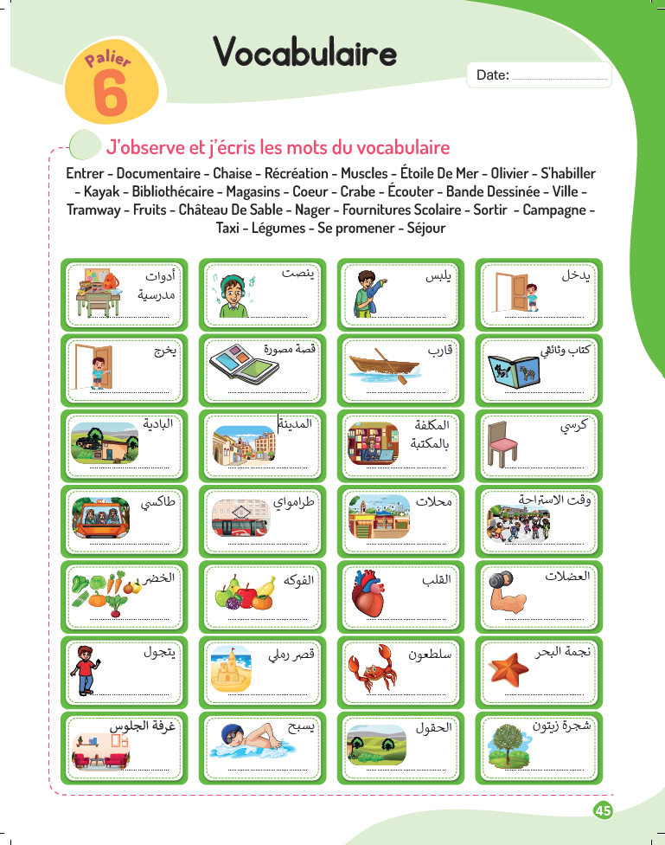
1. Rituel | 2. Vocabulaire | 3. fluidité | 4.compréhension | 5. Ecrit | 6.Jeu/Défi
À la maison, écrivez les mots du vocabulaire que nous avons vus aujourd’hui, la page 45, puis mettez les dans des phrases.
Devoir à la maison
Cœur

Slide 43
Fluidité
Préparation à la fluidité:
Les mots du texte
Version provisoire pour la formation des enseignants

Slide 44
Rituel | 2. Vocabulaire | 3. fluidité | 4.compréhension | 2. Ecrit | 6.Jeu/Défi
Pour lire le texte avec fluidité, Je vais vous lire les mots du texte. Ecoutez attentivement.
précieux équilibré
activités physiques renforcer
les muscles négliger le sommeil essentiel besoin régulièrement

Slide 45
1. Rituel | 2. Vocabulaire | 3. fluidité | 4.compréhension | 5. Ecrit | 6.Jeu/Défi
Lisons ensemble.
précieux équilibré
activités physiques renforcer
les muscles négliger le sommeil essentiel besoin régulièrement

Slide 46
1. Rituel | 2. Vocabulaire | 3. fluidité | 4.compréhension | 5. Ecrit | 6.Jeu/Défi
Qui veut passer au tableau pour lire les mots du texte?
Cibler les élèves en difficulté de lecture. Les encourager pour leurs efforts.
précieux équilibré
activités physiques renforcer
les muscles négliger le sommeil essentiel besoin régulièrement

Slide 47
Fluidité
Lecture du texte
Version provisoire pour la formation des enseignants

Slide 48
1. Rituel | 2. Vocabulaire | 3. fluidité | 4.compréhension | 5. Ecrit | 6.Jeu/Défi
Je vais lire le texte écoutez attentivement et suivez au tableau.
Le corps et la santé
Notre corps est très précieux, il faut en prendre soin pour rester en bonne santé.
Pour cela, il faut d’abord manger équilibré et boire beaucoup d’eau. Manger des fruits et des légumes aide notre corps à être fort. Ensuite, pratiquer des activités physiques : courir, sauter ou nager, permet à notre cœur de rester en bonne santé et renforce nos muscles. Puis, il ne faut pas négliger le sommeil. Bien dormir est aussi essentiel, car notre corps a besoin de repos. Enfin, se laver régulièrement et se brosser les dents nous aide à rester propres et à éviter les maladies.

Slide 49
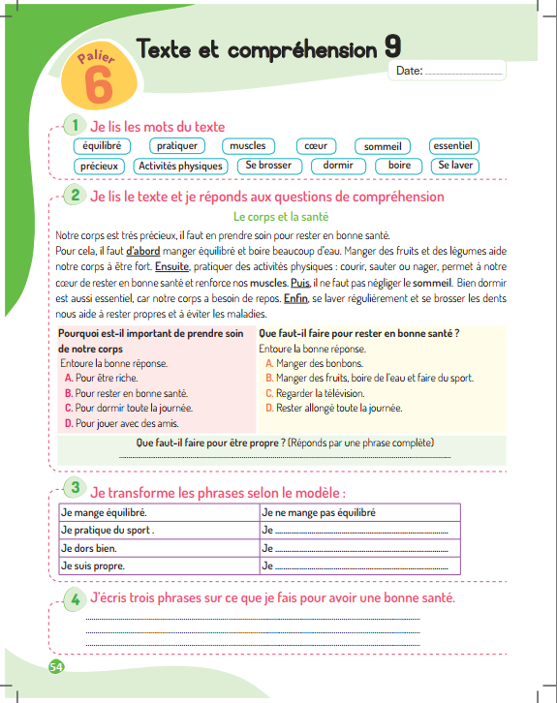
1. Rituel | 2. Vocabulaire | 3. fluidité | 4.compréhension | 5. Ecrit | 6.Jeu/Défi
Ouvrez vos livrets à la page 54.

Slide 50

1. Rituel | 2. Vocabulaire | 3. fluidité | 4.compréhension | 5. Ecrit | 6.Jeu/Défi
Maintenant je vais relire le texte. Suivez avec le doigt. Cherchez et soulignez au crayon les mots du texte qu’on a lus tout à l’heure au tableau.
Le corps et la santé
Notre corps est très précieux, il faut en prendre soin pour rester en bonne santé.
Pour cela, il faut d’abord manger équilibré et boire beaucoup d’eau. Manger des fruits et des légumes aide notre corps à être fort. Ensuite, pratiquer des activités physiques : courir, sauter ou nager, permet à notre cœur de rester en bonne santé et renforce nos muscles. Puis, il ne faut pas négliger le sommeil. Bien dormir est aussi essentiel, car notre corps a besoin de repos. Enfin, se laver régulièrement et se brosser les dents nous aide à rester propres et à éviter les maladies.

Slide 51
1. Rituel | 2. Vocabulaire | 3. fluidité | 4.compréhension | 4. Ecrit | 6.Jeu/Défi
Qui a trouvé tous les mots? (10 éléments).
Nommer des gagnants. une étoile est à attribuer à celui/celle qui trouve le maximum de mots.
précieux équilibré activités physiques renforcer les muscles négliger le sommeil essentiel besoin régulièrement

Slide 52
Pour l’enseignant ( e)
La lecture relais
Objectifs de l’activité: développer la fluidité.
Le support: le texte du jour.
La durée: 15 min
Le déroulement de l’activité:
Faire passer à chaque fois une équipe de 4 lecteurs au tableau.
Chaque élève lit une partie. S’arrêter quand la couleur du texte change.
Si un élève se trompe: il essaie de s’autocorriger. Un des autres membres de l’équipe peut l’aider. Sinon toute la classe aide.
L’équipe gagnante est celle qui a lu le mieux et qui a su s’autocorriger (se corriger mutuellement).
Encourager tous les élèves pour leurs efforts.
Chaque jour, au moins 4 équipes passent.(16 élèves). Les autres suivent et aident à corriger au besoin.
Les équipes doivent être équilibrées, càd composées d’élèves de niveaux de maitrise différents: Bonne maitrise/ maitrise moyenne/ en progrès).

Slide 53
1. Rituel | 2. Vocabulaire | 3. fluidité | 4.compréhension | 2. Ecrit | 6.Jeu/Défi
Qui veut passer au tableau pour lire? Faire passer 4 élèves à chaque fois. Chacun lit une partie du texte. Nommer une équipe gagnante.
Le corps et la santé
Notre corps est très précieux, il faut en prendre soin pour rester en bonne santé.
Pour cela, il faut d’abord manger équilibré et boire beaucoup d’eau. Manger des fruits et des légumes aide notre corps à être fort. Ensuite, pratiquer des activités physiques : courir, sauter ou nager, permet à notre cœur de rester en bonne santé et renforce nos muscles. Puis, il ne faut pas négliger le sommeil. Bien dormir est aussi essentiel, car notre corps a besoin de repos. Enfin, se laver régulièrement et se brosser les dents nous aide à rester propres et à éviter les maladies..

Slide 54
1. Rituel | 2. Vocabulaire | 3. fluidité | 4.compréhension | 4. Ecrit | 6.Jeu/Défi
Maintenant nous allons prendre le livret. Lisez à votre voisin (e) le texte puis échangez les rôles.

Slide 55
1. Rituel | 2. Vocabulaire | 3. fluidité | 4.compréhension | 5. Ecrit | 6.Jeu/Défi
Après la lecture de chacun de vous, vous devez poser les questions sur votre lecture à votre voisin.
1- Est-ce que ma voix était audible?
2- Est-ce que ma lecture était fluide?
3- Est-ce que j’ai lu correctement?

Slide 56
Compréhension
Compréhension du texte
Version provisoire pour la formation des enseignants

Slide 57
1. Rituel | 2. Vocabulaire | 3. fluidité | 4.compréhension | 4. Ecrit | 6.Jeu/Défi
Maintenant nous allons répondre à des questions de compréhension.

Slide 58

1. Rituel | 2. Vocabulaire | 3. fluidité | 4.compréhension | 4. Ecrit | 6.Jeu/Défi
gg
Pour répondre aux questions de compréhension avec des choix proposés rappelez moi la démarche à suivre.
Je lis la question. Qu’est-ce qu’on me demande ?
Je reviens au texte et je cherche la réponse.
Je lis les propositions et j’entoure la bonne réponse.

Slide 59
1. Rituel | 2. Vocabulaire | 3. fluidité | 4.compréhension | 4. Ecrit | 6.Jeu/Défi
gg
Pourquoi est-il important de prendre soin de notre santé?
Nous allons chercher la bonne réponse à cette question.
Pourquoi est –il important de prendre soin de notre crops ?
A. Pour être riche.
B. Pour rester en bonne santé.
C. Pour dormir toute la journée.
D. Pour jouer avec des amis.

Slide 60
1. Rituel | 2. Vocabulaire | 3. fluidité | 4.compréhension | 4. Ecrit | 6.Jeu/Défi
gg
« Pourquoi » est le mot interrogatif.
Pourquoi est –il important de prendre soin de notre corps ?
A. Pour être riche.
B. Pour rester en bonne santé.
C. Pour dormir toute la journée.
D. Pour jouer avec des amis.

Slide 61
1. Rituel | 2. Vocabulaire | 3. fluidité | 4.compréhension | 2. Ecrit | 6.Jeu/Défi
Quand on pose une question avec le mot « pourquoi », on cherche un but ou une cause. C’est quoi un but dans votre langue? C’est quoi une cause dans votre langue?
Qui? Une personne/ un personnage
Que fait? Une action
Quand? Le temps/ un moment
Où? Un lieu
Pourquoi? Un but/ Une cause

Slide 62
1. Rituel | 2. Vocabulaire | 3. fluidité | 4.compréhension | 4. Ecrit | 6.Jeu/Défi
gg
Pourquoi est-il important de prendre soin de notre santé? Qui veut lire les propositions?
Pourquoi est –il important de prendre soin de notre corps?
A. Pour être riche.
B. Pour rester en bonne santé.
C. Pour dormir toute la journée.
D. Pour jouer avec des amis.

Slide 63
1. Rituel | 2. Vocabulaire | 3. fluidité | 4.compréhension | 2. Ecrit | 6.Jeu/Défi
Ecrivez et entourez la lettre de la bonne réponse sur votre ardoise.
une minute. Levez les ardoises.

Slide 64
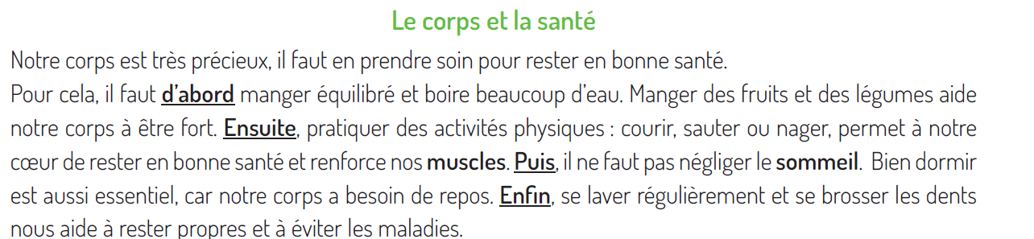
1. Rituel | 2. Vocabulaire | 3. fluidité | 4.compréhension | 2. Ecrit | 6.Jeu/Défi
Je reviens au texte et je cherche la phrase qui contient la réponse. Pourquoi est-il important de prendre soin de notre corps.

Slide 65
1. Rituel | 2. Vocabulaire | 3. fluidité | 4.compréhension | 4. Ecrit | 6.Jeu/Défi
gg
Pourquoi est –il important de prendre soin de notre corps? Je lis les propositions et j’entoure la bonne.
Pourquoi est –il important de prendre soin de notre corps?
A. Pour être riche.
B. Pour rester en bonne santé.
C. Pour dormir toute la journée.
D. Pour jouer avec des amis.

Slide 66
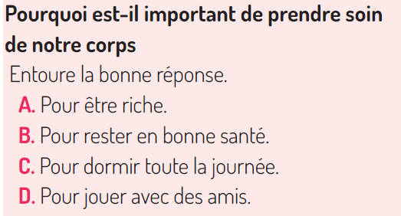
1. Rituel | 2. Vocabulaire | 3. fluidité | 4.compréhension | 2. Ecrit | 6.Jeu/Défi
Entourez la bonne réponse dans votre livret.
?

Slide 67
1. Rituel | 2. Vocabulaire | 3. fluidité | 4.compréhension | 2. Ecrit | 6.Jeu/Défi
Maintenant vous allez répondre à la deuxième question de compréhension.

Slide 68
1. Rituel | 2. Vocabulaire | 3. fluidité | 4.compréhension | 2. Ecrit | 6.Jeu/Défi
Ecrivez et entourez la lettre de la bonne réponse sur votre ardoise.
une minute. Levez les ardoises.

Slide 69
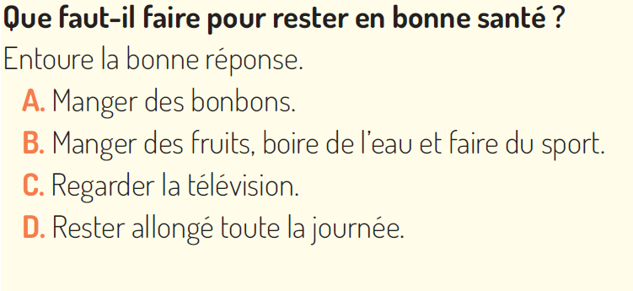
1. Rituel | 2. Vocabulaire | 3. fluidité | 4.compréhension | 2. Ecrit | 6.Jeu/Défi
La bonne réponse est: Il faut manger des fruits, boire de l’eau et faire du sport.

Slide 70
1. Rituel | 2. Vocabulaire | 3. fluidité | 4.compréhension | 2. Ecrit | 6.Jeu/Défi
Maintenant vous allez répondre à la troisième question de compréhension.

Slide 71
1. Rituel | 2. Vocabulaire | 3. fluidité | 4.compréhension | 4. Ecrit | 6.Jeu/Défi
Pour répondre aux questions de compréhension ouvertes rappelez moi la démarche à suivre.
Je lis la question. Qu’est-ce qu’on me demande ?
Je reviens au texte et je cherche la réponse.
Je formule une phrase pour répondre.

Slide 72
1. Rituel | 2. Vocabulaire | 3. fluidité | 4.compréhension | 4. Ecrit | 6.Jeu/Défi
Que faut il faire pour être propre?
Que faut-il faire pour être propre? C’est une question ouverte.

Slide 73
1. Rituel | 2. Vocabulaire | 3. fluidité | 4.compréhension | 2. Ecrit | 6.Jeu/Défi
Quand on pose une question avec « que faire » on cherche des actions.
Qui? Une personne/ un personnage
Que faire? Une action
Quand? Le temps/ un moment
Où? Un lieu

Slide 74
1. Rituel | 2. Vocabulaire | 3. fluidité | 4.compréhension | 2. Ecrit | 6.Jeu/Défi
Ecrivez la bonne réponse sur votre ardoise.
Deux minutes . Levez les ardoises.

Slide 75
1. Rituel | 2. Vocabulaire | 3. fluidité | 4.compréhension | 5. Ecrit | 6.Jeu/Défi
Revenons au texte et cherchons la phrase qui contient la réponse.

Slide 76
1. Rituel | 2. Vocabulaire | 3. fluidité | 4.compréhension | 5. Ecrit | 6.Jeu/Défi
Voici la phrase qui contient la réponse.

Slide 77
1. Rituel | 2. Vocabulaire | 3. fluidité | 4.compréhension | 5. Ecrit | 6.Jeu/Défi
Que faut il faire pour être propre?
Pour être propre, il faut se laver régulièrement et se brosser les dents.
Je formule une phrase complète en faisant attention à la conjugaison et aux pronoms.

Slide 78
1. Rituel | 2. Vocabulaire | 3. fluidité | 4.compréhension | 5. Ecrit | 6.Jeu/Défi
Que faut il faire pour être propre?
Pour être propre, il faut se laver régulièrement et se brosser les dents.
Recopiez dans vos livrets.

Slide 79
Ecrit
Exercice de transformation
Version provisoire pour la formation des enseignants

Slide 80
1. Rituel | 2. Vocabulaire | 3. fluidité | 4.compréhension | 5. Ecrit | 6.Jeu/Défi
Maintenant nous allons transformer des phrases selon un modèle.

Slide 81
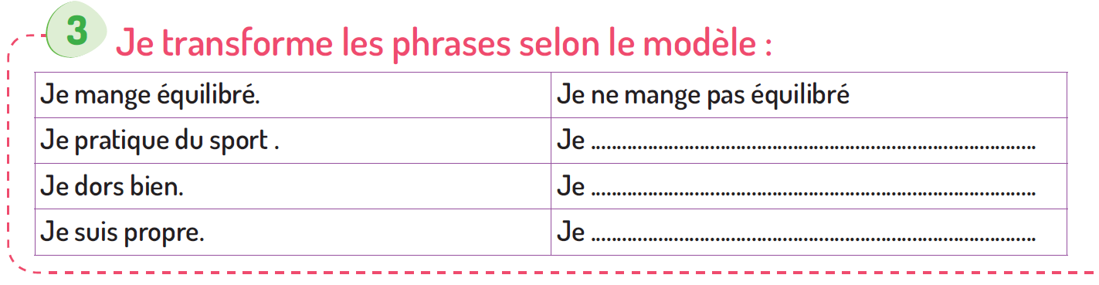
1. Rituel | 2. Vocabulaire | 3. fluidité | 4.compréhension | 5. Ecrit | 6.Jeu/Défi
Prenons la première phrase: je mange équilibré.

Slide 82

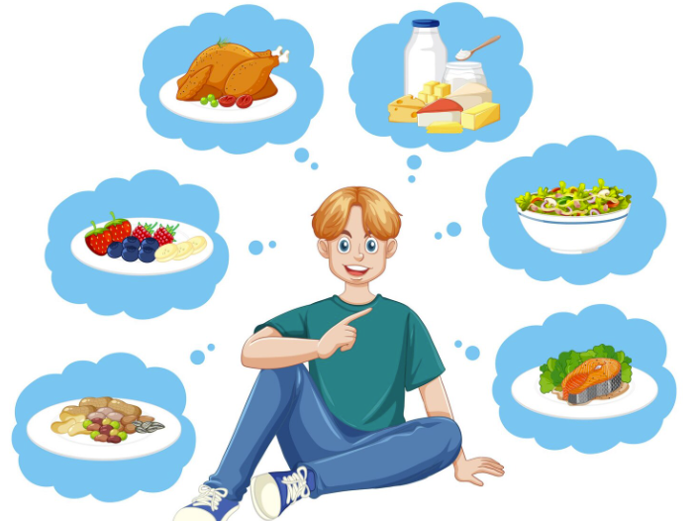
1. Rituel | 2. Vocabulaire | 3. fluidité | 4.compréhension | 5. Ecrit | 6.Jeu/Défi
Je mange équilibré. C’est une phrase affirmative.
Je mange équilibré.

Slide 83

1. Rituel | 2. Vocabulaire | 3. fluidité | 4.compréhension | 5. Ecrit | 6.Jeu/Défi
Pour exprimer sa négation je dis: je ne mange pas équilibré.
Les mots de la négation sont: ne…pas
Je mange équilibré.
Je ne mange pas équilibré.

Slide 84
1. Rituel | 2. Vocabulaire | 3. fluidité | 4.compréhension | 5. Ecrit | 6.Jeu/Défi
Les mots de la négation sont: ne…pas
…………….ne …………….. pas ……………….

Slide 85
1. Rituel | 2. Vocabulaire | 3. fluidité | 4.compréhension | 5. Ecrit | 6.Jeu/Défi
Vous allez transformer les phrases affirmatives en phrases négatives en ajoutant « ne »… « pas»

Slide 86
1. Rituel | 2. Vocabulaire | 3. fluidité | 4.compréhension | 5. Ecrit | 6.Jeu/Défi
Lisons ensemble les phrases.
Corrigez.
ne pratique pas du sport.
ne dors pas bien.
ne suis pas propre.

Slide 87
Ecrit
Exercice de production
Version provisoire pour la formation des enseignants

Slide 88
1. Rituel | 2. Vocabulaire | 3. fluidité | 4.compréhension | 5. Ecrit | 6.Jeu/Défi
  Prenez vos cahiers.

Slide 89
1. Rituel | 2. Vocabulaire | 3. fluidité | 4.compréhension | 5. Ecrit | 6.Jeu/Défi
v
Nous allons écrire des phrases sur ce que vous faites pour avoir une bonne santé.
J’écris trois phrases sur ce que je fais pour avoir une bonne santé.
D’abord, je………………………………………………..….……………………………….
Ensuite, ………………………………………………..….……………………………….
Enfin………………………………………………..….……………………………….

Slide 90

1. Rituel | 2. Vocabulaire | 3. fluidité | 4.compréhension | 5. Ecrit | 6.Jeu/Défi
v
Dans vos livrets, complétez les phrases. Vous pouvez utiliser les mots dans la boite à mots.
D’abord, je………………………………………………..….……………………………….
Ensuite, ………………………………………………..….……………………………….
Enfin,………………………………………………..….……………………………….
des légumes - des fruit- équilibré- en forme…
manger- faire du sport- se laver- se brosser –
se coucher- dormir…

Slide 91
1. Rituel | 2. Vocabulaire | 3. fluidité | 4.compréhension | 5. Ecrit | 6.Jeu/Défi
v
Qui veut lire ses phrases? Encourager tous les élèves et nommer un gagnant.
D’abord, je………………………………………………..….……………………………….
Ensuite, ………………………………………………..….……………………………….
Enfin………………………………………………..….……………………………….

Slide 92
1. Rituel | 2. Vocabulaire | 3. fluidité | 4.compréhension | 5. Ecrit | 6.Jeu/Défi
v
Je lis cet exemple. Lisons ensemble.
D’abord, je mange équilibré et je bois beaucoup d’eau.
Ensuite, je fais du sport tous les jours.
Enfin, je me couche tôt le soir pour être en forme le lendemain.

Slide 93
1. Rituel | 2. Vocabulaire | 3. fluidité | 4.compréhension | 5. Ecrit | 6.Jeu/Défi
v
Recopiez dans vos cahiers.
D’abord, je mange équilibré et je bois beaucoup d’eau.
Ensuite, je fais du sport tous les jours.
Enfin, je me couche tôt le soir pour être en forme le lendemain.

Slide 94
Notez les devoirs
Je suis autonome:
J’écris les mots du vocabulaire, p45 puis je les emploie dans des phrases.
Je relis le texte: le corps et la santé, p54.
Je prépare la dictée:
«Notre corps……….. beaucoup d’eau».
J’écris un paragraphe de 4 lignes sur la santé.

Slide 95
Les champions des phrases
Objectifs de l’activité: Stimuler la mémoire- Produire des phrases.
Le support: --.
La durée: 5 min
Le déroulement de l’activité:
Tous les élèves ferment leur livret et leur cahier.
Annoncer le défi: Sans vos cahiers et vos livrets, vous devez dire 3 phrases avec ce que nous avons appris aujourd’hui (vocabulaire ou lecture)
5 volontaires passent au tableau un par un.
Ils énoncent 3 phrases correctes et liées à la séance.
Toute la classe écoute et participe à la validation des phrases.
Si la phrase n’est pas correcte, elle n’est pas comptée, toutefois on aide l’élève à reformuler.
Nommer un gagnant de cette activité.
Encourager tous les élèves à participer les prochaines séances et souligner l’importance d’être attentif pour réussir et gagner le défi.

Slide 96
1. Rituel | 2. Vocabulaire | 3. fluidité | 4.compréhension | 5. Ecrit | 6.Jeu/Défi
v
Les champions des phrases.

Slide 97


C’est le moment des étoiles !
Les gagnants des étoiles sont : [noms des élèves]
Moment de l’étoile

Slide 98
La séance d’aujourd’hui est terminée
A demain !

Slide 99
Réflexions de l’enseignant(e)
A la fin de la séance, l’enseignant(e) consigne ses observations dans le cahier-journal.
Version provisoire pour la formation des enseignants

Slide 100



A la fin de la séance d’aujourd’hui, au moins 80% des élèves devraient être capables de :
Comprendre et produire les mots du vocabulaire
Lire et comprendre le texte.
Les objectifs de ma séance ont-ils été atteints ? Sinon, pourquoi ?
Que faudrait-il faire pour les prochaines séances ?

